Slide 1

«Лента времени» как инновационная форма работы с детьми старшего дошкольного возраста.
Подготовила: Меркулова И.Е.

Slide 2
Цель:
Знакомство участников мастер - класса с инновационной педагогической технологией «Лента времени».
Задачи:
1. Передача педагогического опыта путем прямого комментированного показа последовательности действий, методов, приемов;
2. Популяризация инновационной технологии, идей, находок;
3. Повышение уровня профессиональной компетентности участников мастер – класса.

Slide 3
Оно всегда есть, но его не видно, не слышно.
Его не потрогаешь, не понюхаешь.
Без него жизни нет, без него ничего не бывает.
Оно есть всегда и длится ровно столько, сколько надо, не больше и не меньше.
Это способ существования земного мира и всей Вселенной.

Slide 4

Время

Slide 5
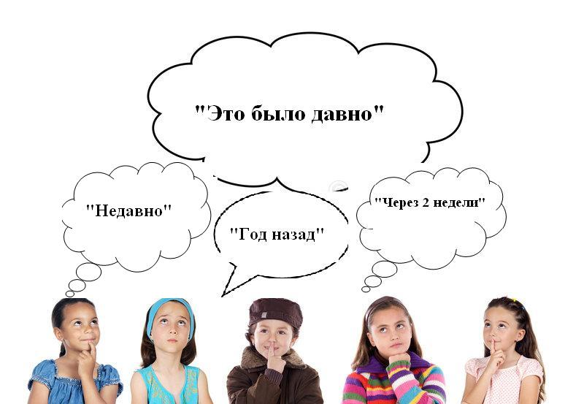

Slide 6
«Лента времени» - это карта-панно или длинный бумажный лист размером может быть 50 на 100 или160 см или 60 на 180 см, который символизирует линейное движение исторического времени: от прошлого к настоящему. Вдоль ленты идет ось времени с делениями - это прямая линия, на которой отмечают в определенной последовательности разные годы, столетия и т. д. На панно вдоль оси времени располагается иллюстративный материал.

Slide 7
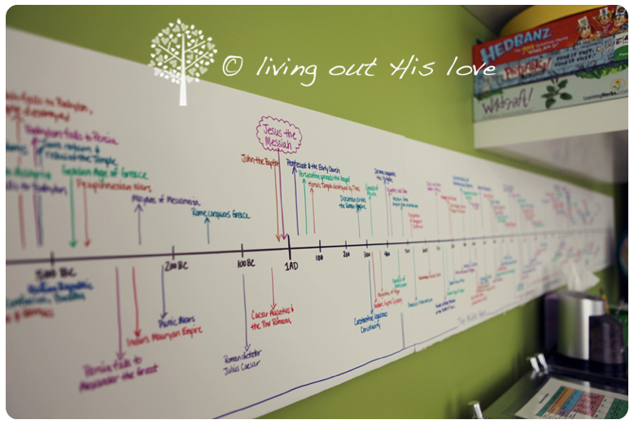
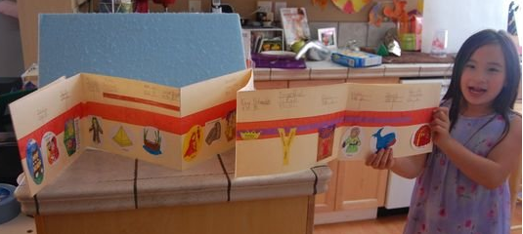
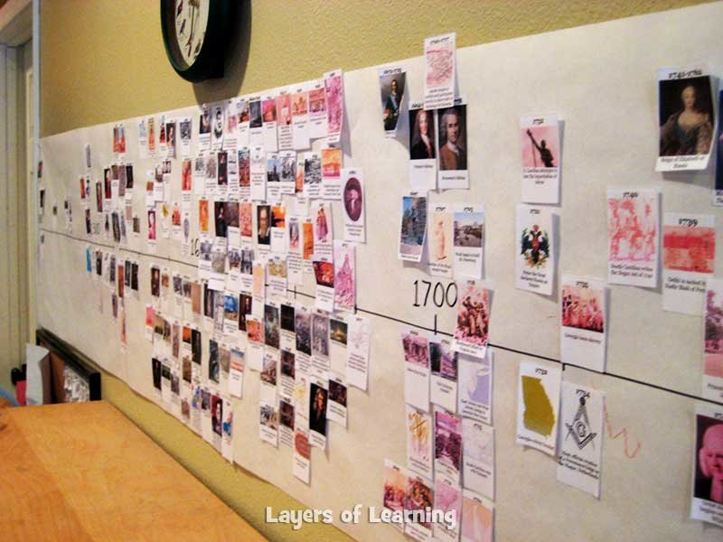
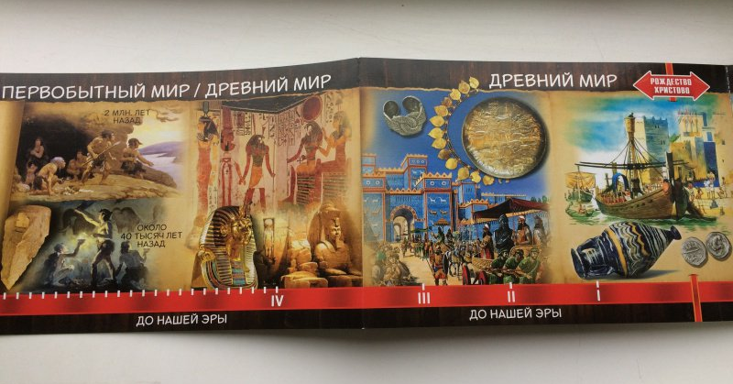
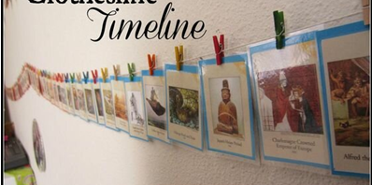
Переносная
(Портативная)
Настенная

Slide 8
Работа с «Лентой времени» охватывает все направления развития детей дошкольного возраста.
Художественно- эстетическое развитие.
Социально-коммуникативное развитие.
Познавательное развитие.
Речевое развитие.
Физическое развитие.
Интеграция образовательных областей при работе с «Лентой времени» хорошо вписывается в проектный метод, который по ФГОС ДО является ведущим методом в работе с детьми.

Slide 9

Тематика «Ленты времени» может быть разнообразной, например:
1. «Чудеса на колесах – от телеги до современных машин»;
2. «Мой родной город, село»;
3. «От семечки до взрослого растения»;
4. «Как растёт ребёнок»;
5. «Осветительные приборы» и т.д.

Slide 10
Лента времени
«Великая Отечественная война»
Цель: - Систематизировать и углублять знания детей о событиях ВОВ, на основе сравнения по временным отрезкам.
-Научить детей устанавливать пространственно-временные связи.
Задачи:
Обучающие задачи:
Расширить знания детей о событиях военных лет, сообщить элементарные сведения о Великой Отечественной Войне;
Развивающие задачи:
Развивать интерес к изучению исторического прошлого нашей Родины;
Развивать воображение, внимание, тактильное восприятие.
Воспитательные задачи:
Воспитывать уважение к ветеранам и к подвигам героев Великой Отечественной войны;
Учить детей ценить мир и осознавать свою роль в сохранении мира на Земле;
Воспитывать чувство патриотизма, гордости за свою Родину, за наш народ.

Slide 11
Спасибо за внимание!

